Slide 1
Система управления IT-активами
Гончаров И.В.

Slide 2
Команда проекта
Гончаров Игорь Валерьевич - архитектор

Slide 3
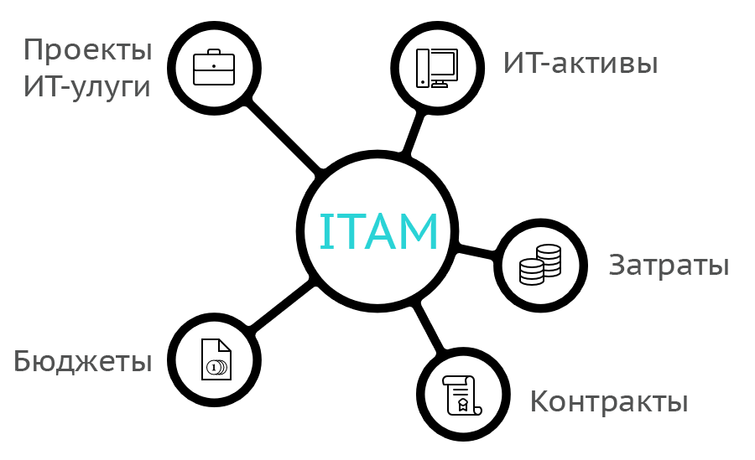
Концепт проекта
Образ результата проекта:
Результатом проекта является разработанная и внедренная система управления IT-активами (ITAM), обеспечивающая эффективный учет, мониторинг и управление IT-активами организации.

Slide 4
Концепт проекта
Кто может выступать заказчиком проекта:
IT-отделы крупных компаний
Организации, занимающиеся управлением активами
Государственные учреждения
Образовательные учреждения
Частные компании, предоставляющие IT-услуги

Slide 5

Концепт проекта
Источники финансирования:
Внутренние бюджеты компании-заказчика
Внешние инвестиции
Государственные гранты и субсидии
Средства от партнеров и спонсоров

Slide 6
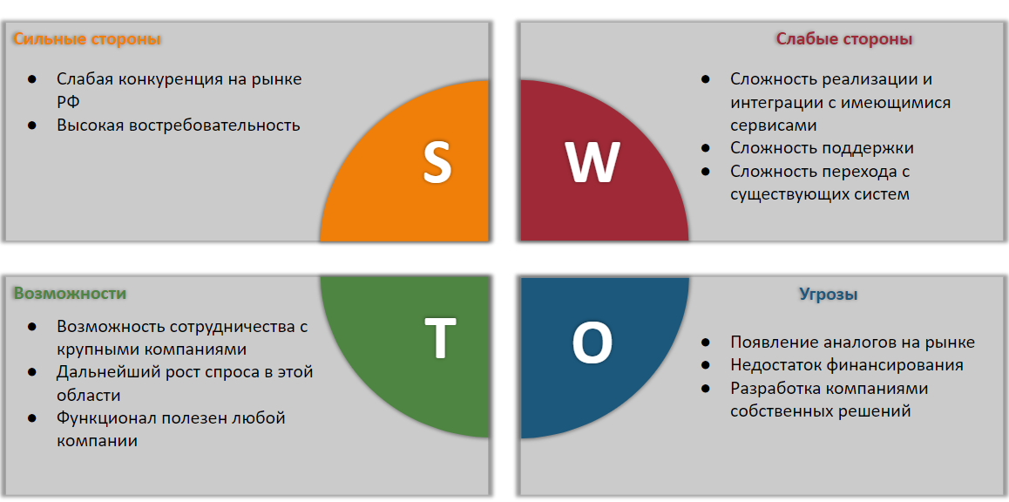
Результаты SWOT-анализа

Slide 7
Актуальность проекта
Для любой IT компании обусловливается следующим:
Увеличение числа IT-активов
Сокращение затрат
Обеспечение безопасности
Соответствие требованиям законодательства и стандартам
Поддержка принятия решений
Ускорение процессов инвентаризации

Slide 8
Цели и задачи проекта
Цель (по SMART):
Разработать и внедрить систему управления IT-активами для компании в течение 12 месяцев, обеспечив точность учета активов на уровне 95%, снижение затрат на техническое обслуживание на 20% и своевременное обновление программного обеспечения с уровнем 90%.

Slide 9
Цели и задачи проекта
Specific (Конкретная): Разработать и внедрить систему управления IT-активами для эффективного учета, мониторинга и управления IT-активами компании, включая оборудование и программное обеспечение, для повышения операционной эффективности и снижения затрат.
Measurable (Измеримая): Система должна обеспечить точность учета IT-активов на уровне 95%, снизить затраты на техническое обслуживание IT-активов на 20% в течение первого года эксплуатации и обеспечить своевременное обновление программного обеспечения для всех активов с 90% уровнем своевременности.
Achievable (Достижимая): Проект будет реализован с использованием существующих ресурсов компании, включая IT-специалистов, бюджет на разработку и внедрение, а также внешних консультантов при необходимости. Опыт и компетенции команды позволяют достичь поставленных целей.
Relevant (Актуальная): Проект соответствует стратегическим целям компании по повышению операционной эффективности, снижению затрат и улучшению безопасности IT-инфраструктуры.
Актуальность проекта подтверждена руководством компании и ключевыми заинтересованными сторонами.
Time-bound (Ограниченная по времени): Проект будет реализован в течение 12 месяцев. Этапы проекта включают анализ и планирование (2 месяца), разработку и тестирование системы (6 месяцев), внедрение и обучение сотрудников (2 месяца), а также окончательное тестирование и корректировки (2 месяца).

Slide 10
Цели и задачи проекта
Необходимо выполнить следующие задачи:
Анализ текущего состояния и требований
Проектирование системы
Выбор технологий и инструментов
Разработка системы
Тестирование системы
Внедрение системы
Сопровождение и поддержка
Оценка эффективности

Slide 11
Этапы реализации проекта
Структура задач |  | Наименование задач | Дата начала | Дата окончания | Длительность (часы) | Тип
1 | Определение требований |  | 01.05.2024 | 03.05.2024 | 24 | проект
1.1 |  | Анализ функционала используемых систем | 01.05.2024 | 03.05.2024 | 24 | задача
2 | Анализ конкурентноспособности идеи |  | 06.05.2024 | 17.05.2024 | 80 | проект
2.1 |  | Определение списка аналогов | 06.05.2024 | 10.05.2024 | 40 | задача
2.2 |  | Анализ сложности и технической возможности реализации системы | 13.05.2024 | 17.05.2024 | 40 | задача
3 | Определение используемых технологий |  | 20.05.2024 | 24.05.2024 | 40 | задача
4 | Проектирование системы |  | 27.05.2024 | 14.06.2024 | 120 | задача
5 | Разработка системы |  | 17.06.2024 | 13.12.2024 | 1040 | задача
6 | Внедрение системы |  | 13.12.2024 | 03.01.2025 | 128 | проект
6.1 |  | Развертывание | 13.12.2024 | 19.12.2024 | 40 | задача
6.2 |  | Написание документации | 23.12.2024 | 27.12.2024 | 40 | задача
6.3 |  | Получение отзывов порльзователей | 30.12.2024 | 03.01.2025 | 40 | задача
7 | Оценка системы |  | 01.01.2025 | 21.02.2025 | 304 | проект
7.1 |  | Стоимость поддержки | 01.01.2025 | 07.01.2025 | 40 | задача
7.2 |  | Определение рациональности дальнейшего развития | 06.01.2025 | 05.02.2025 | 184 | задача
7.3 |  | Оценка сложности следующих разработок | 10.02.2025 | 21.02.2025 | 80 | задача
8 | Поиск новых клиентов |  | 24.02.2025 | 26.03.2025 | 184 | задача

Slide 12
Организационная модель проекта
Список рецепиентов (пользователи системы ITAM):
IT-отдел (менеджеры, системные администраторы, специалисты по безопасности, специалисты по технической поддержке)
Финансовый отдел (финансовые менеджеры, бухгалтеры, специалисты по закупкам)
Отдел внутреннего аудита и контроля (аудиторы, контролеры соответствия)
Управление активами (менеджеры по управлению активами, аналитики)
Конечные пользователи IT-активов (сотрудники различных департаментов, использующие IT-оборудование и ПО в повседневной работе)

Slide 13
Организационная модель проекта
Список акцепторов (заинтересованные стороны, принимающие проект):
Руководство компании (генеральный директор (CEO), финансовый директор (CFO), директор по информационным технологиям (CIO))
Проектный офис (руководитель проекта, менеджер проекта, координаторы проекта)
Информационная служба (главный информационный менеджер (CISO), руководители подразделений IT)
Финансовый отдел (финансовый контролер, менеджер по бюджетированию)
Отдел внутреннего аудита и контроля (руководитель отдела внутреннего аудита, главный аудитор)
HR-отдел (директор по персоналу, специалисты по обучению и развитию)

Slide 14
Субъекты проекта
Заказчик проекта и инвестор отстутствуют. В дальнейшем их роли могут выступать любые компании, имеющие IT активы.
Стейкхолдеры проекта:
Команда проекта (руководство, разработчики)
Конечные пользователи (компании заказчики)
Поставщики и подрядчики (поставщики оборудования и ПО)
Регуляторы (проверяющие соответствие нормативным требованиям)

Slide 15
“Дорожная карта” по достижению целевых показателей
Задача | Мероприятия | Сроки выполнения | Ответственные
Анализ текущего состояния и требований | Проведение инвентаризации IT-активов, Определение функциональных требований, Составление списка ключевых заинтересованных сторон | 2 месяца | Руководитель проекта, IT-менеджер, Финансовый менеджер
Проектирование системы | Разработка архитектуры системы, Определение функциональных модулей, Подготовка технических спецификаций | 2 месяца | IT-менеджер, Системный архитектор, Технический писатель
Выбор технологий и инструментов | Анализ доступных решений, Выбор платформы, Определение инструментов для интеграции | 1 месяц | IT-менеджер, Аналитик, Специалист по закупкам
Разработка системы | Создание базы данных, Разработка интерфейса, Реализация функционала, Тестирование | 6 месяцев | IT-менеджер, Разработчики ПО, Системные администраторы, Тестировщики
Внедрение системы | Установка и настройка системы, Импорт данных, Обучение сотрудников | 2 месяца | Руководитель проекта, IT-менеджер, Специалисты по обучению, Системные администраторы
Сопровождение и поддержка | Техническая поддержка, Разработка документации, Регулярное обновление системы | Постоянно, начиная с момента запуска системы | IT-менеджер, Специалисты по поддержке, Технический писатель
Оценка эффективности | Сбор данных, Анализ результатов, Подготовка отчета и рекомендаций | 2 месяца после внедрения | Руководитель проекта, Аналитик, Финансовый менеджер

Slide 16
Проект финансового плана
№, п/п | Наименование мероприятия | Расходы, руб.
1 | Определение функциональных требований | 100,000
2 | Разработка архитектуры системы | 200,000
3 | Определение функциональных модулей | 150,000
4 | Подготовка технических спецификаций | 120,000
5 | Анализ доступных решений и выбор технологий | 80,000
6 | Разработка основной части системы | 500,000
7 | Модульное и интеграционное тестирование | 180,000
8 | Установка и настройка системы | 100,000
9 | Разработка руководства пользователя и документации | 80,000
10 | Обучение сотрудников | 120,000
11 | Анализ достигнутых результатов | 90,000
12 | Регулярное обновление системы | -
Итого: 1,720,000 руб.

Slide 17
Матрица ранжирования рисков
ВЕРОЯТНОСТЬ (P) | МЕРА РИСКА = ВЕРОЯТНОСТЬ * ВОЗДЕЙСТВИЕ (P*I)
0,8 | 0,008 | 0,08 | 0,16 | 0,32 | 0,64
0,4 | 0,004 | 0,04 | 0,08 | 0,14 | 0,32
0,2 | 0,002 | 0,02 | 0,04 | 0,08 | 0,16
0,1 | 0,001 | 0,01 | 0,02 | 0,04 | 0,08
0,01 | 0,0001 | 0,001 | 0,002 | 0,004 | 0,008
ВОЗДЕЙСТВИЕ (I) | 0,01 | 0,1 | 0,2 | 0,4 | 0,8

Slide 18
Риски и способы их преодоления
Риск высокий. Проект тяжелый в реализации и дальнейшей поддержке. Возможен уход из команды ключевых сотрудников, в следствии чего разработка замедляется.
№ | Риск | Потенциальное воздействие | Вероятность наступления (1 – 5) | Влияние риска (1 – 5) | Уровень риска | Меры по исключению (снижению) события | Меры по устранению последствий события в случае наступления
Технологические риски
1 | Проблемы с внешними зависимостями для работы готовой системы и ее разработки. | Временная невозможность использования системы, замедление разработки. | 3 | 5 | Высокий | Стараться минимизировать количество внешних зависимостей. | Изменение зависимостей на работающие, локальные.
2 | Проблемы с хранилищем контента. | Потеря данных пользователей системы. | 1 | 5 | Средний | Восстановить данные из бэкапа, если таковой имеется. | Настроить бэкапирование и следить за его выполнением.
3 | Проблемы с работой сервера. | Замедление работы приложения, недоступность системы. | 5 | 5 | Очень высокий | Для ускорения восстановления документировать решения по инфраструктуре, чтобы можно было быстро вникнуть в устройство системы. Настроить мониторинг. | Восстановление работы инженером.
Организационные риски
1 | Нехватка квалифицированных специалистов для разработки и поддержки системы. | Замедление разработки. | 2 | 4 | Средний | Точное выявление требований, подбор персонала в соответствии с требованиями. | Привлечение аутсорсинговых специалистов.
2 | Сложности с сертификацией системы. | Невозможность продавать лицензии официально. | 1 | 5 | Средний | Ознакомиться с требованиями к сертификации. | Воспользоваться помощью юристов.
Внешние риски
1 | Возвращение западных аналогов на рынок в ближайшее время. | Резкое увеличение конкуренции. | 2 | 4 | Средний | Нет. | Изменить цену, предложить другие варианты распространения, добавить специальные предложения.

Slide 19
Технологическая карта
Инструменты | Технологии | Комментарии
Язык программирования Java | Sping | Самый популярный выбор для корпоративной разработки
Язык программирования JavaScript | Angular | Популярен для frontend части приложений, много документации и разработчиков
База данных | PostgreSQL | Предоставляет больше возможностей, в сравнении с конкурентами

Slide 20
Меры по формированию положительного имиджа проекта
Показать потенциальным клиентам удобство пользования системой, в сравнении с «ручной» работой.
Активная обратная связь с клиентами.

Slide 21
Дальнейшие планы по проекту
Добавление нового функционала в соответствии с запросами клиентов.
Оптимизация системы.
Увеличение продаж за счет рекламы.

